Slide 1
BASE DE DATOS I
TEMA 7: IMPLEMENTACIÓN Y OPTIMIZACIÓN
DE BASE DE DATOS
Iván Omonte Sejas Ph.D.

Slide 2
PLAN DE CLASE
TEMA 07: | IMPLEMENTACIÓN Y OPTIMIZACIÓN DE BASE DE DATOS
COMPETENCIAS A DESARROLLAR | REALIZA LA CREACIÓN DE ÍNDICES. REALIZA LA CREACIÓN DE VISTAS. REALIZA LA CREACIÓN DE PROCEDIMIENTOS ALMACENADOS Y TRIGGERS.
ACCIONES Y ACTIVIDADES
1. Reflexiones iniciales sobre asuntos transversales al tema y la materia. 2. Exposición de cada diapositiva 3. Diálogo sobre cada diapositiva para exposición de ideas, opiniones y comentarios 4. Realizar preguntas sobre cada diapositiva. 5. Lectura de artículos sobre el tema de referencia.
RECURSOS Y MATERIALES
1. Diapositivas 2. Material de archivos bibliográficos de texto (pdf, Word..), audio visual 3. Lecturas de opinión de autores
CRITERIOS DE EVALUACIÓN
SABER CONOCER | 1. CONOCE LOS COMANDOS SQL DE CREACIÓN DE ÍNDICES Y VISTAS 2. CONOCE LOS COMANDOS Y SINTAXIS PARA LA CREACIÓN DE PROCEDIMIENTOS ALMACENADOS.
SABER HACER (PRODUCTO) | 1. REALIZA LOS COMANDOS PARA CREAR ÍNDICES, VISTAS, PROCEDIMIENTOS ALMACENADOS Y TRIGGERS.
SABER SER | 3. DEMUESTRA ACTITUD DE PARTICIPACIÓN EN CLASE

Slide 3






FASES DEL DISEÑO DE BASE DE DATOS
01: ANÁLISIS
05: IMPLEMENTACIÓN OPTIMIZACIÓN
02: DISEÑO CONCEPTUAL
DISEÑO DE BD.
04: DISEÑO FÍSICO
03: DISEÑO LÓGICO

Slide 4









IMPLEMENTACIÓN Y OPTMIZACIÓN DE BASE DE DATOS
ÍNDICES
FUNCIONAMIENTO
EFICIENTE
CONSULTAS
CONJUNTO
VISTAS
PROCEDIMIENTOS
BASE DE DATOS
ALMACENADOS
TIEMPOS
RESPUESTAS
BASE DE DATOS
PROCESOS
PRODUCCIÓN
TRIGGERS
para
manera
a las
+ CONFIGURACIONES MOTOR DE BD
utilizando
Notes:
CONJUNTO DE PROCESOS PARA PONER EN FUNCIONAMIENTO Y PRODUCCIÓN UNA BASE DE DATOS CONSIDERANDO RENDIMIENTOS EFICIENTES EN TIEMPOS DE RESPUESTAS A LAS CONSULTAS QUE SE EFECTUAN SOBRE ÉL.

Slide 5
CREACIÓN Y BORRADO DE ÍNDICES
CREATE INDEX nombre_indice ON nombreTabla
(
nombreColumna,..
...
);
DROP INDEX nombre_indice;

Slide 6
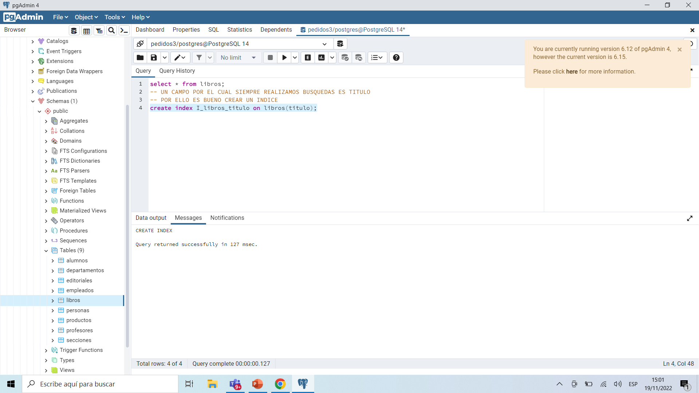
CREACIÓN Y BORRADO DE ÍNDICES

Slide 7
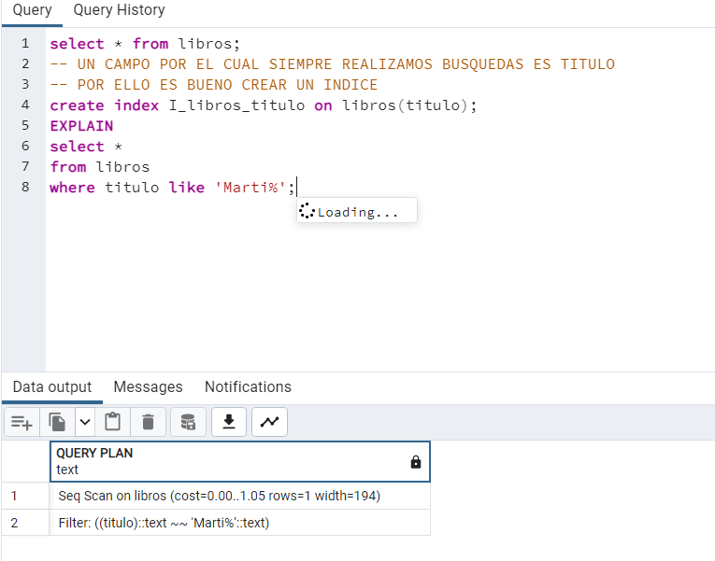
CREACIÓN Y BORRADO DE ÍNDICES
COMPROBAR USO DE ÍNDICE

Slide 8
CREACIÓN Y BORRADO DE VISTAS
Una vista es una alternativa para mostrar datos de varias tablas.
Una vista es como una tabla virtual que almacena una consulta.
Una vista almacena una consulta como un objeto para utilizarse posteriormente.
Una vista mejora el rendimiento ya que se puede almacenar en una vista el resultado de una consulta compleja que incluya información de varias tablas.
CREA VISTA
create view NOMBREVISTA as SENTENCIAS SELECT from TABLA;
BORRA VISTA
drop view NOMBREVISTA;

Slide 9
CREACIÓN Y BORRADO DE VISTAS
EJEMPLO:
create table secciones(
codigo serial,
nombre varchar(20),
sueldo decimal(5,2),
primary key (codigo)
);
create table empleados(
legajo serial,
documento char(8),
sexo char(1),
apellido varchar(20),
nombre varchar(20),
domicilio varchar(30),
seccion smallint not null,
cantidadhijos smallint,
estadocivil char(10),
fechaingreso date,
primary key (legajo)
);

Slide 10
CREACIÓN Y BORRADO DE VISTAS
insert into secciones(nombre,sueldo) values('Administracion',300);
insert into secciones(nombre,sueldo) values('Contaduría',400);
insert into secciones(nombre,sueldo) values('Sistemas',500);
insert into empleados
(documento,sexo,apellido,nombre,domicilio,seccion,cantidadhijos,estadocivil,fechaingreso)
values('22222222','f','Lopez','Ana','Colon 123',1,2,'casado','1990-10-10');
insert into empleados
(documento,sexo,apellido,nombre,domicilio,seccion,cantidadhijos,estadocivil,fechaingreso)
values('23333333','m','Lopez','Luis','Sucre 235',1,0,'soltero','1990-02-10');
insert into empleados
(documento,sexo,apellido,nombre,domicilio,seccion,cantidadhijos,estadocivil,fechaingreso)
values('24444444','m','Garcia','Marcos','Sarmiento 1234',2,3,'divorciado','1998-07-12');
insert into empleados
(documento,sexo,apellido,nombre,domicilio,seccion,cantidadhijos,estadocivil,fechaingreso)
values('25555555','m','Gomez','Pablo','Bulnes 321',3,2,'casado','1998-10-09');
insert into empleados
(documento,sexo,apellido,nombre,domicilio,seccion,cantidadhijos,estadocivil,fechaingreso)
values('26666666','f','Perez','Laura','Peru 1254',3,3,'casado','2000-05-09');

Slide 11
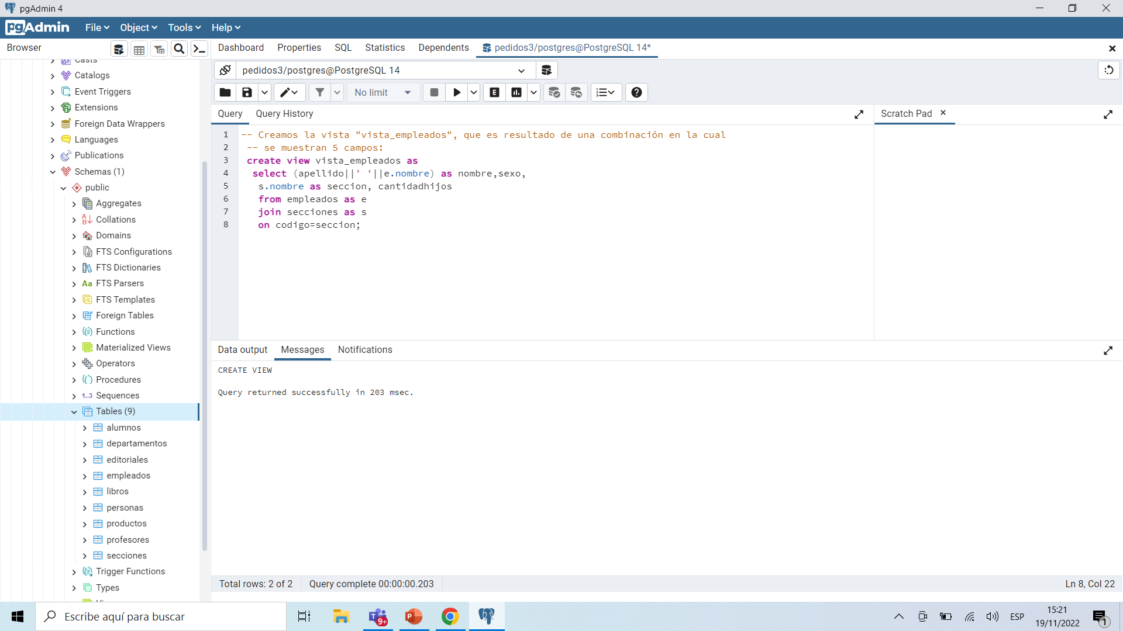
CREACIÓN Y BORRADO DE VISTAS

Slide 12
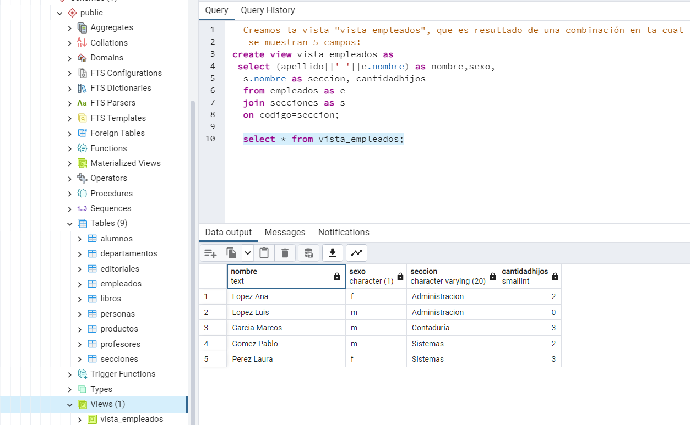
CREACIÓN Y BORRADO DE VISTAS

Slide 13
CREACIÓN DE PROCEDIMIENTOS ALMACENADOS
CREATE [ OR REPLACE ] PROCEDURE nombre_PROCEDIMIENTO(param1 tipodato1, param2 tipodato2,…)
[ DECLARE ]
[ declaraciones de variables ]
BEGIN ATOMIC
codigo
END;
EJEMPLO:
create procedure insert_datos(nombre varchar,sueldo numeric)
BEGIN ATOMIC
insert into secciones(nombre,sueldo) values(nombre,sueldo);
END;
call insert_datos('Sistemas',600.00);

Slide 14
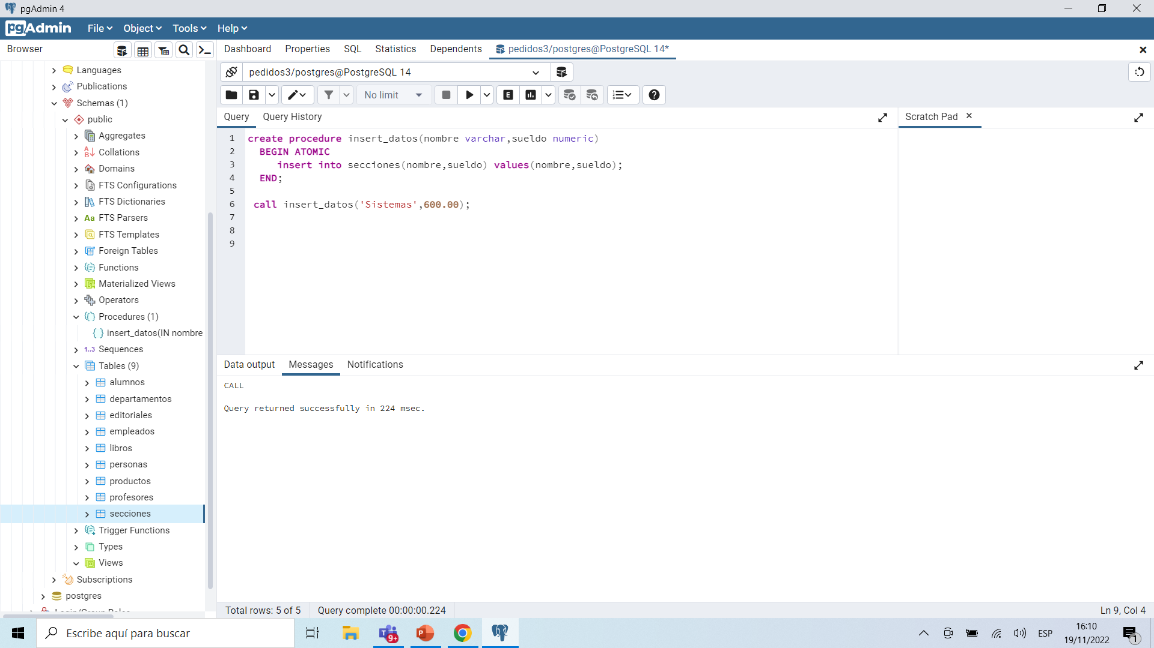
CREACIÓN DE PROCEDIMIENTOS ALMACENADOS

Slide 15

CREACIÓN DE FUNCIONES
CREATE [ OR REPLACE ] FUNCTION nombre_FUNCION([ [ argmodo ] [ argnombre ] argtipo [, ...] ])
RETURNS tipo AS $$
[ DECLARE ]
[ declaraciones de variables ]
BEGIN [ATOMIC]
codigo
END;
$$ LANGUAGE plpgsql
CREATE OR REPLACE FUNCTION ejemplo() RETURNS integer
BEGIN ATOMIC
RETURN 104;
END;
CREATE OR REPLACE FUNCTION ejemplo() RETURNS integer AS $$
BEGIN
RETURN 104;
END;
$$ LANGUAGE plpgsql;

Slide 16
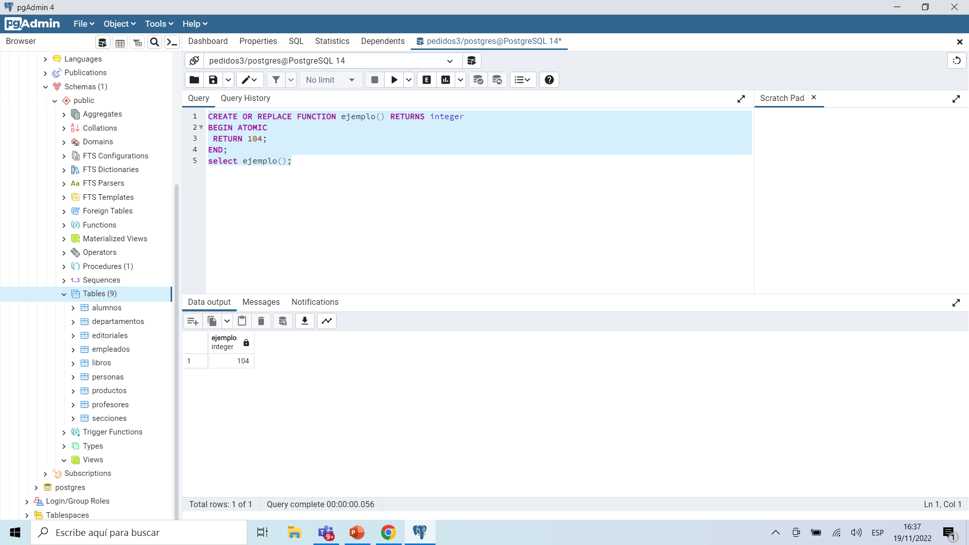
CREACIÓN DE FUNCIONES

Slide 17
CREACIÓN DE FUNCIONES
CREATE OR REPLACE FUNCTION ejemplo1(num1 integer,num2 integer) RETURNS integer AS $$
DECLARE
constante CONSTANT integer := 200;
resultado integer;
BEGIN
resultado := (num1 * num2) + constante;
RETURN resultado;
END;
$$ LANGUAGE plpgsql;

Slide 18
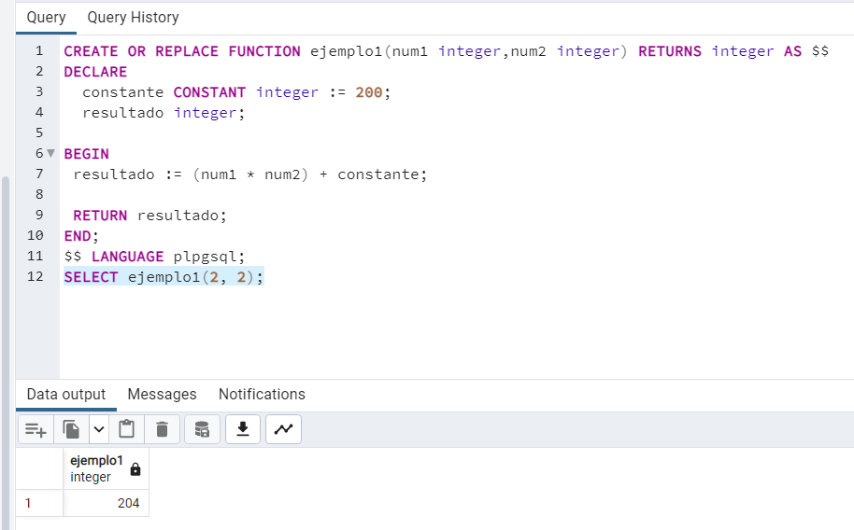
CREACIÓN DE TRIGGERS

Slide 19
CREACIÓN DE FUNCIONES
CREATE OR REPLACE FUNCTION ejemplo_txt(integer, integer) RETURNS text AS $$
DECLARE
numero1 ALIAS FOR $1;
numero2 ALIAS FOR $2;
constante CONSTANT integer := 100;
resultado INTEGER;
resultado_txt TEXT DEFAULT 'El resultado es 104';
BEGIN
resultado := (numero1 * numero2) + constante;
IF resultado <> 104 THEN
resultado_txt := 'El resultado NO es 104’;
END IF;
RETURN resultado_txt;
END;
$$ LANGUAGE plpgsql;

Slide 20
CREACIÓN DE TRIGGERS
Un trigger o disparador es un objeto que se asocia con tablas y se almacena en la base de datos.
Su nombre se deriva por el comportamiento que presentan en su funcionamiento, ya que se ejecutan cuando sucede algún evento sobre las tablas a las que se encuentra asociado.
Los eventos que hacen que se ejecute un trigger son las operaciones de inserción (INSERT), borrado (DELETE) o actualización (UPDATE), ya que modifican los datos de una tabla
1. Para programar un disparador en PostgreSQL lo primero que debe hacerse es programar la función que se desea que ejecute el disparador, con la siguiente estructura:
CREATE FUNCTION funcion_programada() RETURNS trigger AS $BODY$
BEGIN
-- En esta línea se escribe la operación que se desea automatizar
RETURN NEW;
END;
$BODY$
LANGUAGE plpgsql;

Slide 21
CREACIÓN DE TRIGGERS
2. Una vez creada la función, el siguiente paso es definir el disparador en la tabla en la que se desea que se ejecute
CREATE TRIGGER nombre_trigger
{BEFORE | AFTER | INSTEAD OF} {event [OR …]}
ON tabla
[FOR [EACH] {ROW | STATEMENT}]
EXECUTE PROCEDURE función_programada;

Slide 22
CREACIÓN DE TRIGGERS
create table respaldo_seccion (
codigo integer,
nombre varchar(20),
sueldo numeric(5,2)
);
create or replace function copia_respaldo()returns TRIGGER as $insertar$
DECLARE
BEGIN
insert into respaldo_seccion values(OLD.codigo,OLD.nombre,OLD.sueldo);
return null;
END;
$insertar$
LANGUAGE plpgsql;
create trigger insertar_eliminados after delete
on secciones for each row
execute procedure copia_respaldo();

Slide 23
GRACIAS
LEY SISTÉMICA
Todo SISTEMA tiene amenazas (Ivan Omonte S.)

